Slide 1

Оптичне розпізнавання рукописних цифр
Студенти:
Цьоменко Денис
Чучук Ольга

Slide 2
Contents
Аналіз задачі
Попередня обробка даних
Використані методи
Logistic regression
Support vector machine
Тестування та оцінка
Висновки

Slide 3
Аналіз задачі
Notes:
Consider talking about:
Problem domain reduction techniques
Character extraction
Character recognition

Slide 4

Датасет
Вхідні дані: бінарне зображення 32х32 + атрибут класу
Набір даних | Кількість інстансів
Тренувальний | 3823
Тестови | 1797
Кількість атрибутів: 1024 вхідних + 1 атрибут класу
Обмеження на атрибути: 0 або 1. Останній від 0 до 9
Пропущені атрибути: відсутні

Slide 5
Як можна побачити на графіку,
кількість прикладів для кожної цифри приблизно однакова.

Slide 6
Попередня обробка
Сформуємо з кожного зображення 32х32 матрицю 8х8, де в кожній клітинці матриці порахуємо кількість одиничних бітів у відповідному блоці 4х4. Таким чином елементи результуючої матриці будуть від 0 до 16. Це зменшує розмірність, що пришвидшує тренування і зменшує чутливість до шумів, що покращує результат.
0 | 1 | 0 | 1 | 0 | 0 | 0 | 0
0 | 0 | 1 | 1 | 1 | 0 | 0 | 1
0 | 0 | 0 | 0 | 1 | 1 | 0 | 0
1 | 1 | 1 | 1 | 0 | 0 | 0 | 0
8 | 4

Slide 7
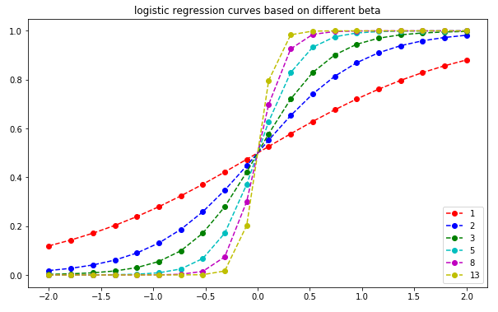

Логістична регресія – статистичний метод побудови лінійних класифікаторів
Функція втрат:
Метод оптимізації:
Iteratively reweighted least squares (IRLS)

Slide 8


Grid search для логістичної регресії
Параметри:
 | C
Penalty | (‘l1’, 0.001) | (‘l1’, 0.01) | (‘l1’, 0.1) | (‘l1’, 1) | (‘l1’, 10) | (‘l1’, 100)
 | (‘l2’, 0.001) | (‘l2’, 0.01) | (‘l2’, 0.1) | (‘l2’, 1) | (‘l2’, 10) | (‘l2’, 100)
l1 – LAE:
l2 – LSE:

Slide 9
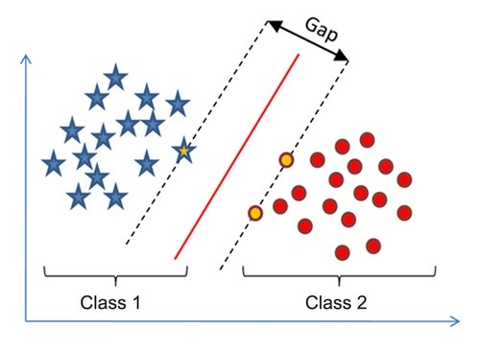
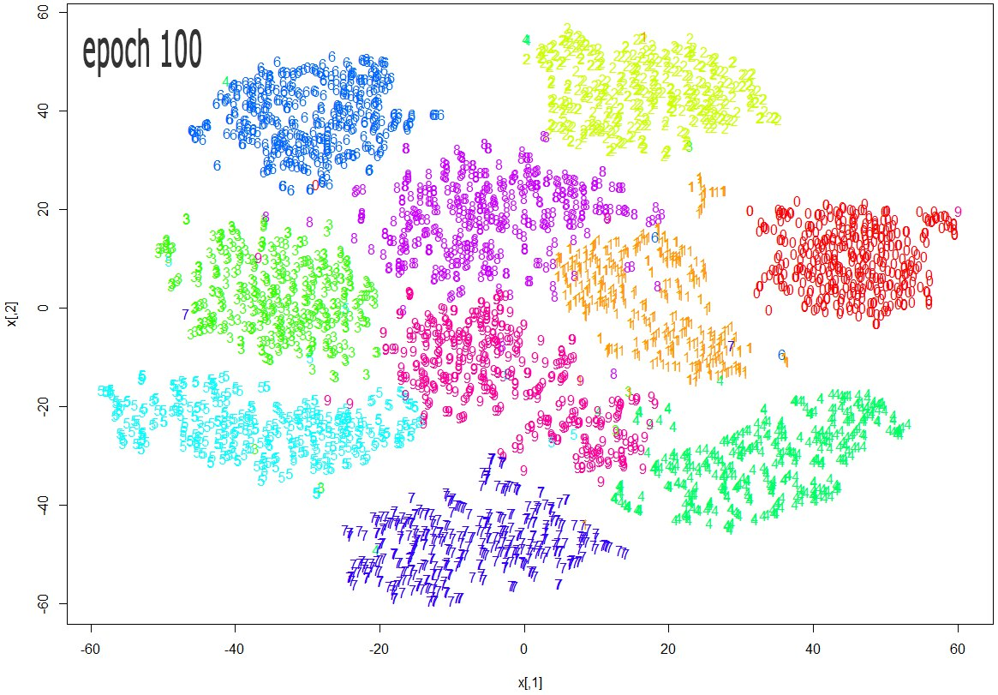
SVM (support vector machine)
SVMs максимізують відступ від розділяючих гіперплощин.
Функція рішення повністю визначена тренувальною множиною та векторами підтримки.
Квадратичний час тренування

Slide 10
Grid search для SVC
Параметри:
Ядро | linear | rbf
С | 1 | 10 | 100 | 1000
Гамма | 0.001 | 0.0001

Slide 11
Результати
Logistic regression
Digit | Precision | Recall | F1-score | Support
0 | 1 | 0.99 | 0.99 | 178
1 | 0.9 | 0.93 | 0.92 | 182
2 | 0.99 | 0.97 | 0.98 | 177
3 | 0.97 | 0.93 | 0.95 | 183
4 | 0.97 | 0.97 | 0.97 | 181
5 | 0.91 | 0.98 | 0.94 | 182
6 | 0.99 | 0.97 | 0.99 | 181
7 | 0.98 | 0.93 | 0.95 | 179
8 | 0.9 | 0.88 | 0.89 | 174
9 | 0.89 | 0.94 | 0.92 | 180
Avg / Total | 0.95 | 0.95 | 0.95 | 1797

Slide 12
Результати
SVC
Digit | Precision | Recall | F1-score | Support
0 | 0.99 | 1 | 1 | 178
1 | 0.96 | 0.99 | 0.98 | 182
2 | 1 | 0.98 | 0.99 | 177
3 | 0.98 | 0.98 | 0.98 | 183
4 | 1 | 1 | 1 | 181
5 | 0.98 | 0.99 | 0.98 | 182
6 | 1 | 0.99 | 1 | 181
7 | 0.99 | 0.96 | 0.97 | 179
8 | 0.98 | 0.95 | 0.97 | 174
9 | 0.94 | 0.98 | 0.96 | 180
Avg / Total | 0.98 | 0.98 | 0.98 | 1797

Slide 13
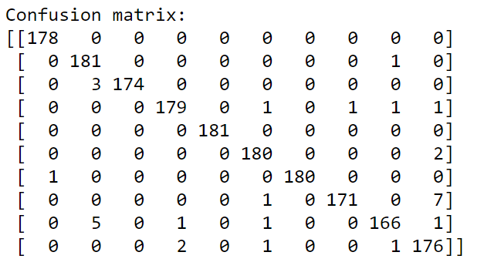
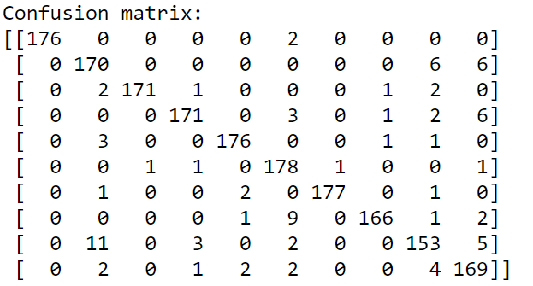
Confusion matix
Logistic regression
SVC

Slide 14
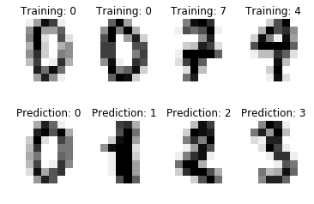
Висновки
Оцінка | SVC | Logistic Regression
Середня абсолютна похибка | 0.06566499721758487 | 0.21480244852532
Середньоквадратичнапохибка | 0.3350027824151363 | 1.2142459654980524
Коефіцієнт детермінації | 0.9591728736093396 | 0.8520186216205629
Точність | 0.9827490261547023 | 0.9499165275459098
Найкращі параметри: | 'C': 10, 'gamma': 0.001, 'kernel': 'rbf’ | 'C': 0.1, 'penalty': 'LSE'

Slide 15

Дякуємо за увагу!

